Slide 1
المبادلات الحرارية

Slide 2
(1)

Slide 3
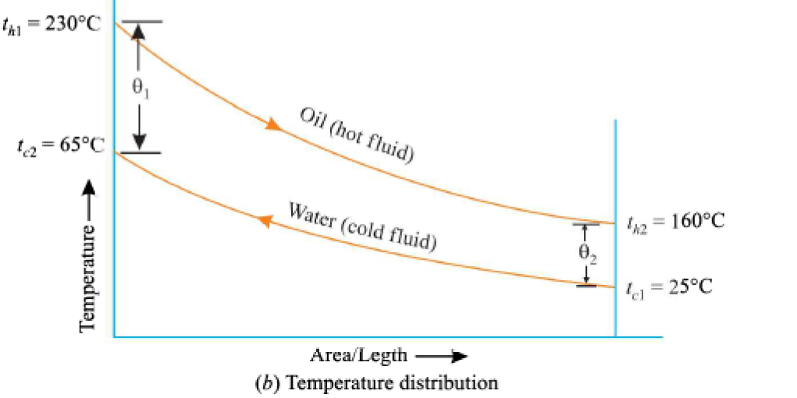

Slide 7
(2)
مبادل حراري عكسي السريان، استخدمت فيه الغازات الساخنة لتسخين تيار ماء يمر بمعدل سريان قدره 2.5 kg/sec من درجة حرارة 35 ºC إلى درجة حرارة 85 ºC إذا كانت درجة حرارة الغازات الساخنة عند الدخول 200 ºC وعند الخروج 93 ºC وحرارتها النوعية تساوي 1.09 kj/kg.ºC وكان معدل انتقال الحرارة الكلي يساوي 180 W/m² ºC ،احسب مساحة المبادل الحراري مستخدماً:
طريقة متوسط فرق درجات الحرارة اللوغاريتمي.
طريقة الفعالية وعدد الوحدات المنقولة.

Slide 8
الحل:

Slide 13
(3)
يتم تبريد الكحول في مبادل حراري مزدوج الانبوب من درجة حرارة 65.6 ºC الى درجة حرارة 39.4 ºC باستخدام ماء تبريد درجة حرارته عند الدخول 10 ºC معدل تدفق الكحول 6.95 kg/s ومعدل تدفق الماء 6.3kg/s والحرارة النوعية عند ثبات الضغط لكل من الكحول والماء على الترتيب 3810J/kg.ºC, 4187J/kg.ºC ومعامل انتقال الحرارة الكلي 568w/m².ºC .
احسب:
مساحة التبادل الحراري في حالة السريان المتوازي.
مساحة التبادل الحراري في حالة السريان المتعاكس.

Slide 14
(4)
ينساب هواء درجة حرارته 25ºC عبر مبادل حراري متعامد الانسياب حيث يتم تبريد ماء من درجة حرارة 99ºC الى 60ºC. ينساب الماء بمعدل 4kg/min خلال عدد من المسارات المنفصلة وكان معدل انسياب الهواء 14kg/min والمعامل الإجمالي لانتقال الحرارة 80w/m².ºC عين مساحة سطح انتقال الحرارة المطلوبة وفعالية المبادل الحراري.

Slide 15
"تحصنت بذي العزة، واعتصمت برب الملكوت، وتوكلت على الحي الذي لا يموت، اللهم اصرف عنا الوباء، بلطفك يا لطيف، إنك على كل شيء قدير".
أ.د / محمود سالم أحمد
م / سامي سمير
مع أطيب التمنيات بالنجاح والتوفيق

